Slide 1
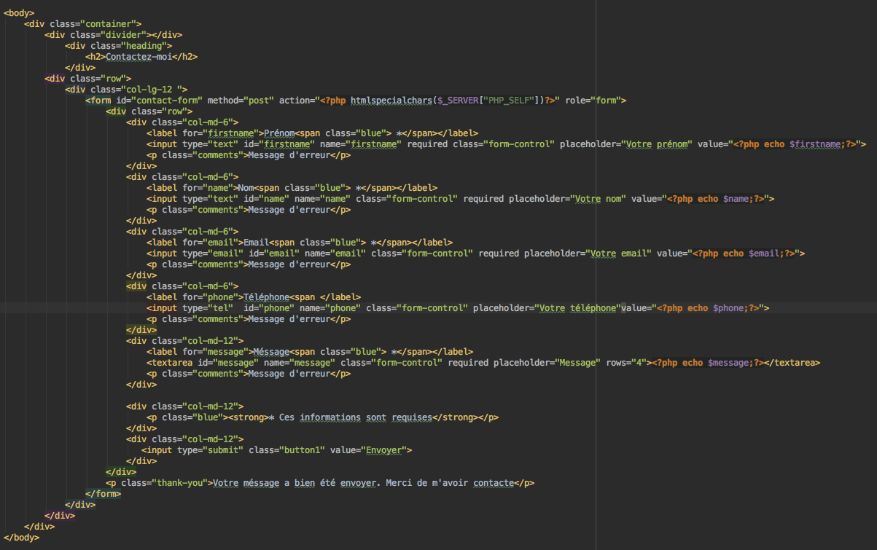
Coté client
Préciser le type et required.

Slide 2
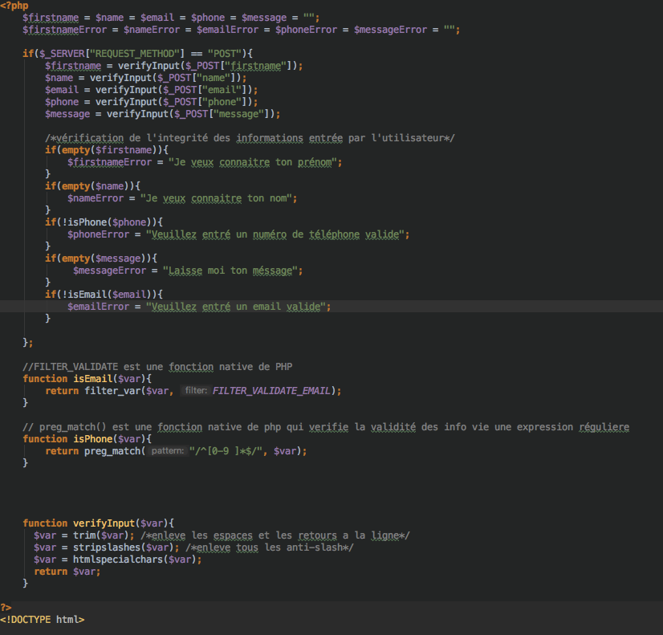
Coté serveur partie 1
Empty() vérifie si $firstname coté serveur a bien été valorisé.
Fonction vérifiant l'intégrité des valeurs entrée.

Slide 3
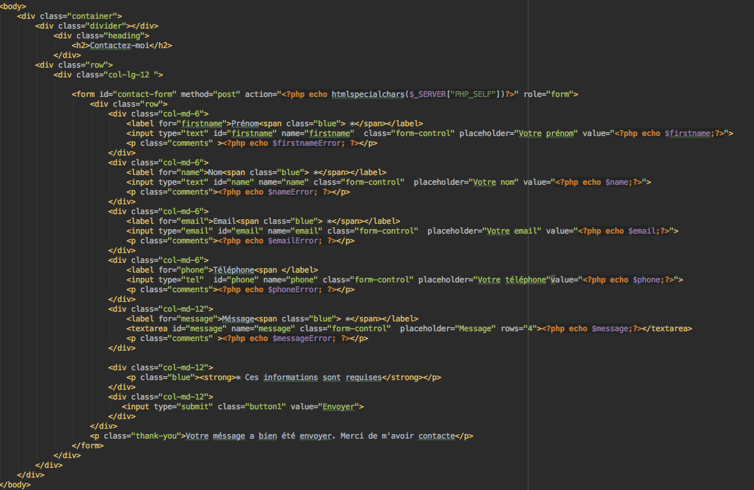
Coté serveur partie 2

Slide 4
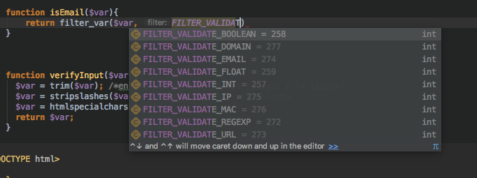
Fonction FILTER_VALIDATE() renvoie un boolean a utilisé dans des conditions si besoin.

